Slide 1
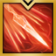

창술사 2차 각성기
연가창식: 적룡질풍격
기획 의도 |  | 아이콘 | lm_skill_01_27.png
스킬 설명 | 정신을 집중 한 뒤 순간적으로 전방에 창을 찔러 {dmg_1}의 피해를 주고 창을 당겨 {dmg_1}의 피해를 주며 적들을 당겨온다. 이후 창을 휘둘러 {dmg_2}의 피해를 5회 주고 찌르는 공격으로 {dmg_3}의 피해를 8회 준다. 피니쉬로 전방으로 8m가량 전진하며 이동 공격을 하여 적에게 {dmg_4}의 피해를 주며 날려버린다. 이동 중 모험가 및 몬스터와 충돌이 무시된다.
[ 스킬 정보 ] (Skill Info Table)
캐릭터
공격 범위
이동 거리
1칸 : 1x1m
스킬 정보 키 (PK) | LANCEMASTER_27 | 스킬명 | 연가창식: 적룡질풍격 | 클래스 (클래스 id) | 창술사 (305)
10m
(스킬 설명 및 아이콘은 상단 참고)
5m
[ 스킬 ] (Skill Table)
10m
5m
스킬 id (PK) | 305270 | 스킬 정보 키(FK) | LANCEMASTER_27 | 스킬 종류 | 각성기
지점 설정 | FALSE | 스킬 사거리 | 0 | 스킬 타입 | 홀딩 스킬
타입별 추가 데이터 | {‘total_time’ : 4.0, ‘perfect_zone_start’ : 0, ‘perfect_zone_end’ : 0} |  |  | 슈퍼 아머 | 피격 이상 면역, 상태 이상 면역
소모 자원 | - | 자원 소모 값 | - | 재사용 대기 시간 | 300초
카운터 | FALSE | 스킬 계수 | @ | 공격 타입 | 비 방향성
10m
8m
8m
[1차 공격]
[2~3차 공격]
[마무리 공격]
찌른 후 당기기
{dmg_1}
휘두르기
{dmg_2}
&
찌르기
{dmg_3}
전진하며 베기
{dmg_4}
스킬의 효과 목록
[ 스킬 효과 ] (Skill-Effect Table)
//comment | 스킬 효과 ID (PK) | 스킬 ID (FK) | 효과 ID (FK) | 발동 조건 (트리거) | 트리거 태그 | 영역 유형 | 영역 값 | 효과 매개 변수 값
피격 이상 면역 | 3052700 | 305270 | 4980 | 스킬 시전 중 | lm_skill_27 | DEFAULT | {} | {}
상태 이상 면역 | 3052701 | 305270 | 4982 | 스킬 시전 중 | lm_skill_27 | DEFAULT | {} | {}
1차 공격 (dmg_1) |  |  |  |  |  | RECTANGLE | {‘width’ : 5.0, ‘height’ : 10.0}
적 당겨오기 |  |  |  | 적중 시
2차 공격 (dmg_2) |  |  |  |  |  | RECTANGLE | {‘width’ : 10.0, ‘height’ : 8.0}
3차 공격 (dmg_3) |  |  |  |  |  | RECTANGLE | {‘width’ : 10.0, ‘height’ : 8.0}
마무리 공격 (dmg_4) |  |  |  |  |  | RECTANGLE | {‘width’ : 10.0, ‘height’ : 5.0}
경직
피격 이상

Slide 2
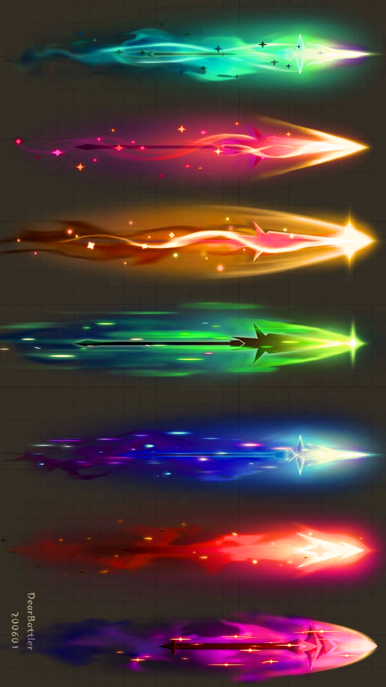
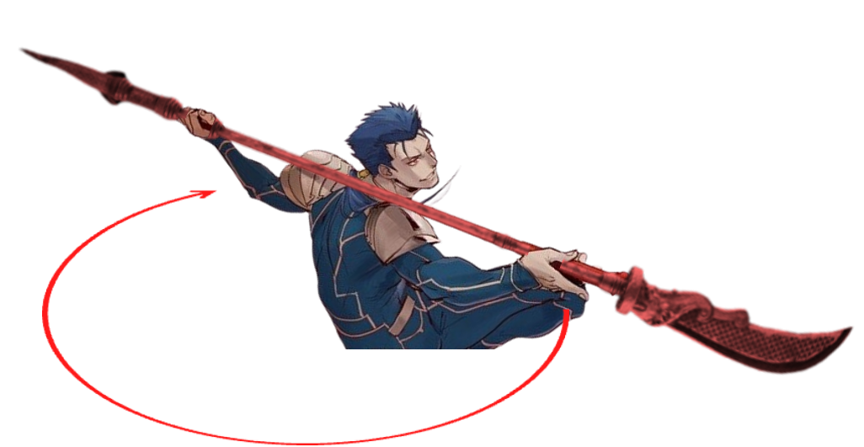
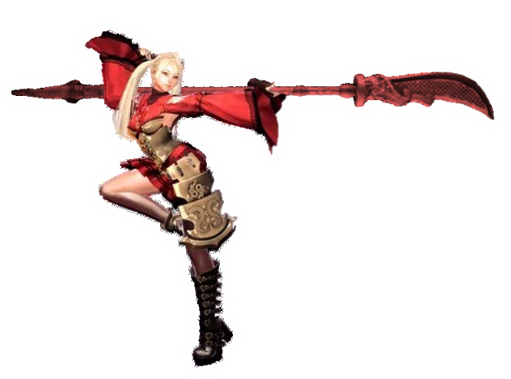
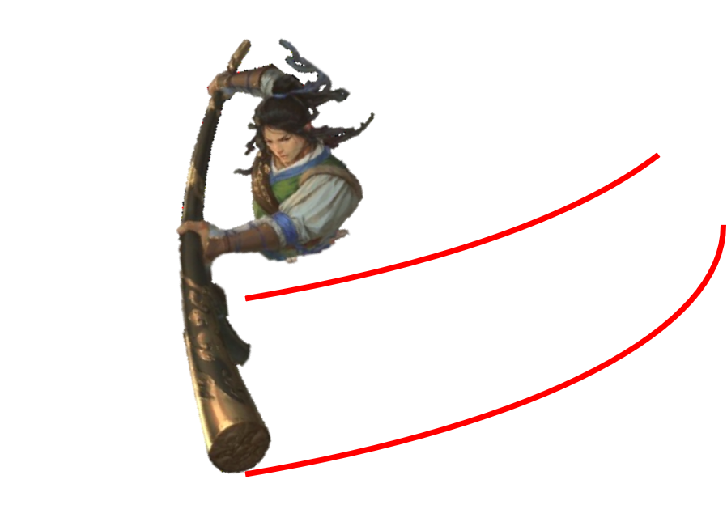
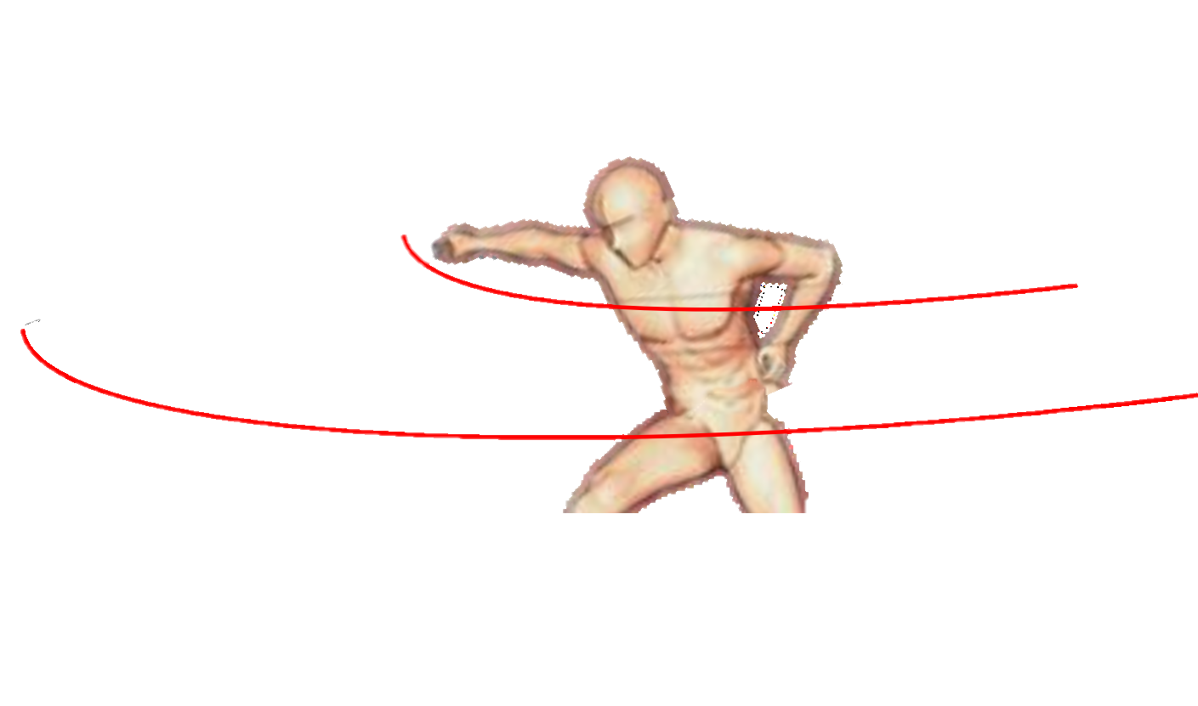
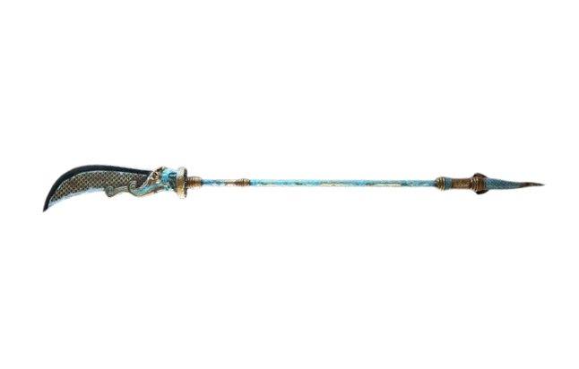
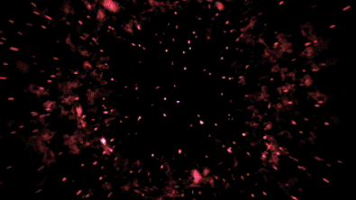
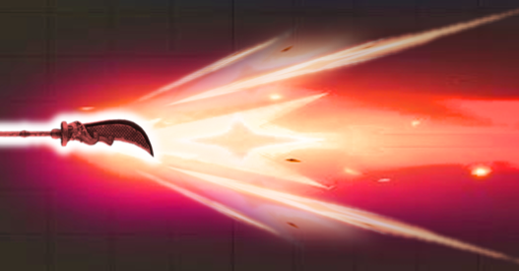
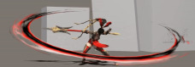
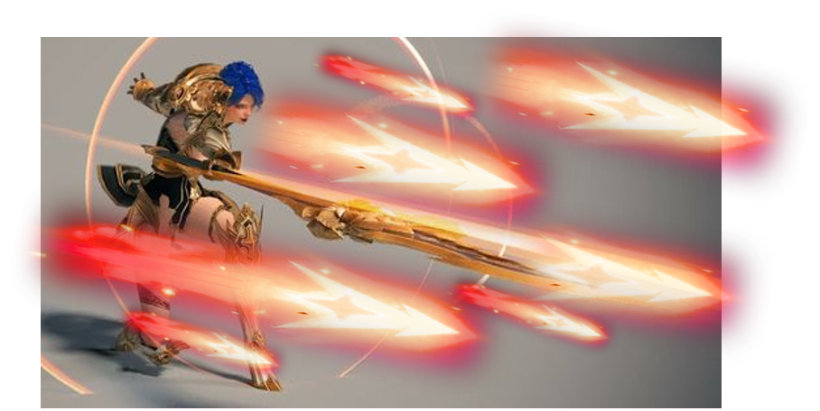
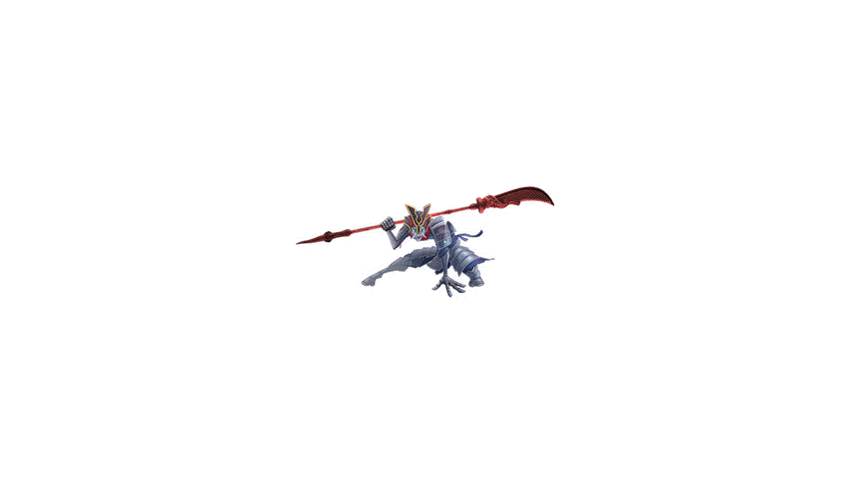
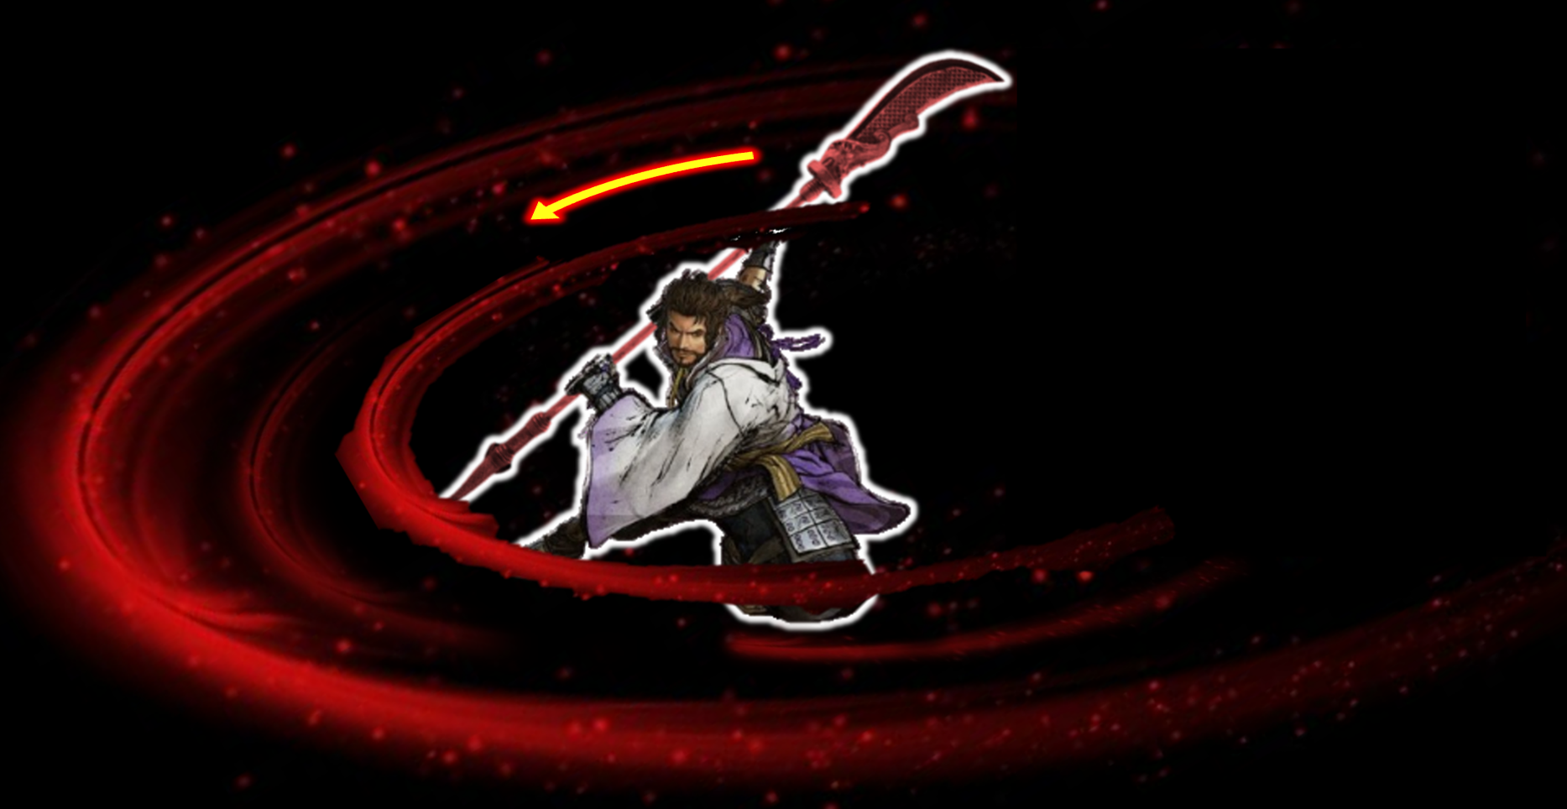
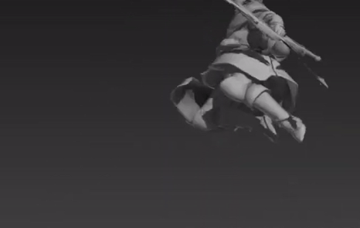
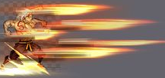
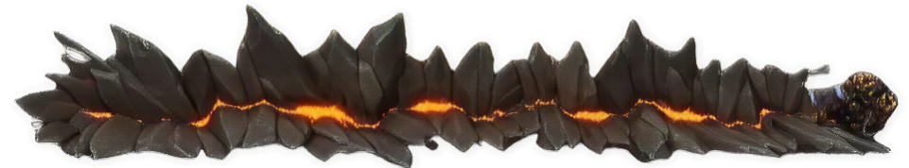
모션 및 이펙트
１
창을 목에 걸친 후 자세를 낮춰 한바퀴 회전합니다.
동시에 주변의 에너지가 캐릭터를 향해 모여듭니다.
2
오른쪽 다리를 뒤로 접으며 창을 찌릅니다.
이후 다리를 피며 창을 강하게 당겨옵니다.
3
창을 좌우로 휘둘러 공격합니다.
카메라
1
왼손은 반드시 창을 잡고 있어야 합니다.
1
찌르기
휘두르기 순서 :
①
②
①
②
①
(총 5회)
∵ [모션 2] 에서 왼손으로 창을 찔러 공격
①
양손 파지 : 좌->우로 휘두르기
②
한 손 파지 [왼손] : 우->좌로 휘두르기
2
당기기
왼손 위치 고정
▲ 창 형상의 붉은빛 에너지가 찌르는 동작에 맞춰
전방으로 흐릅니다.
[에너지 흡수 예시]
[창을 당길 때 형성되는 이펙트 예시]
[트레일 이펙트]
에너지가 모여들어 ▶
클래스 마크의 모양을 형성합니다.
▲ 창 쪽으로 에너지가 모여듭니다.
▲ 창을 휘두를 때 검붉은 트레일 이펙트 발생
[ 카메라 ]
1
스킬 사용 시 잠깐 동안 카메라를 줌인하다가(약 0.1초) [모션 1]의 회전 모션에 맞춰 줌아웃하여(약 0.5초) 원래 시점으로 돌아갑니다.
4
창을 오른손으로 잡고 순간적으로 8번 찌릅니다.
5
창을 목 뒤에 걸치고 자세를 낮춥니다.
6
창을 양손으로 잡고 돌진하며 크게 휘두릅니다.
root 모션
이후 전투 IDLE로 전환
< 돌진하며 크게 휘두르기 >
< 돌진이 끝나면 후방을 바라보며 정지 >
▲ 한 번 찌를 때 마다 창 형태의 에너지가 여러 개 형성되며,
찌르는 동작에 맞춰 적을 향해 찌르듯 흐릅니다.
▲ 붉은빛의 에너지가 클래스 아이콘의 형태로 번쩍입니다.
▲ 창을 휘두를 때 검붉은 트레일 이펙트 형성
▼ 창을 휘두르는 궤적에 맞춰 지면에 균열 이펙트 형성
[이펙트 예시 2]

Slide 3
스킬 연출
총 스킬 연출 시간 : 약 5초 (150 frame)
* 초당 30프레임 기준
90
120
150
0
10
20
30
40
50
60
70
80
100
110
130
140
프레임
공격 준비
1차 공격
2차 공격
3차 공격
돌진 준비
돌진 공격
마무리
1
15
제자리 회전
창을 찌른 후 당기기
창을 좌우로 5회 휘두르기
창을 전방으로 8회 찌르기
돌진 준비
돌진하며 창 휘두르기
이후 전투 IDLE로 전환
모션
후 딜레이 캔슬
캔슬 가능 지점
에너지 흡수
당겨지는
에너지
트레일 이펙트
지점으로 날아가 꽂히는 창
클래스 마크
트레일 이펙트
비주얼 이펙트 (VFX)
창 형상화
트레일 이펙트 (총 5회)
107
잔여 이펙트 (지면의 균열)
23
투사체(창) 충돌 시
105
경직
피격 이상
타격 지점 (+ 피격 처리)
피격 이상 면역 / 상태 이상 면역
슈퍼 아머
버프/디버프 발동 지점
[연출 추가 설명]
분류
핵심 포인트
예상 시간
구성 요소
추가 설명
공격 준비
중심이 안정적인 회전
0.5s
[모션 1] 제자리 회전
모션
창을 왼손으로 잡아 목 뒤에 걸칩니다. 이후 무릎을 굽혀 자세를 낮추고 제자리에서 한바퀴 회전합니다.
[이펙트 1] 에너지 흡수
이펙트
캐릭터가 주변의 에너지를 흡수하며, 모인 에너지는 클래스 마크의 형상을 띈 후 사라집니다.
[슈퍼 아머] 피격 이상 면역 / 상태 이상 면역
슈퍼 아머
스킬을 시전하는 동안 피격 이상 & 상태 이상에 면역이 됩니다.
1차 공격
적을 이후의 공격 범위로
끌어당기는 느낌
0.5s
[모션 2] 창을 찌른 후 당기기
모션
오른쪽 다리를 접으며 창을 찌른 후 강하게 당깁니다.
[이펙트 2-1] 거대한 창 형상화
이펙트
2-1
검붉은 에너지가 거대한 창 형상을 띄며 찌르기 모션에 맞춰 찔러 들어갑니다.
이후 창을 당길 때에는 창 쪽으로 에너지가 흡수됩니다.
[이펙트 2-2] 창으로 당겨지는 에너지
2-2
[타격] 2회
타격
찌르면서 1회, 당기면서 1회 타격합니다. 창을 당길 때 적중된 적들을 끌어당깁니다.
2차 공격
한 손과 양 손
번갈아 휘두르기
1.0s
[모션 3] 창을 좌우로 5회 휘두르기
모션
창을 좌, 우로 번갈아 가며 휘두릅니다.
[이펙트 3] 트레일 이펙트
이펙트
창을 휘두를 때 검붉은 빛의 트레일 이펙트가 발생합니다.
[타격] 5회
타격
창을 휘두르며 5회 타격합니다. (1~5번째 타격 : 경직)
3차 공격
빠르게 찌르기
1.0s
[모션 4] 창 찌르기 (8회)
모션
창을 빠르게 찌릅니다. (창을 찌르는 높낮이를 다르게 하여 더욱 몰입감 있는 모션으로 제작합니다.)
[이펙트 4] 창 형태의 에너지
이펙트
창 형태의 에너지가 캐릭터 주변에 형성되어 적을 향해 찌르듯 흐릅니다.
[타격] 8회
타격
창을 찔러 총 8회 타격합니다. (1~8번째 타격 : 경직)
돌진 준비
추진력을 위한 동작
0.3s
[모션 5] 돌진 준비
모션
창을 목 뒤에 걸치고 무릎을 굽혀 자세를 낮춥니다.
[이펙트 5] 클래스 마크
이펙트
검붉은 에너지가 클래스 마크를 형성한 후 사라집니다.
마무리
공격
크게 휘두르기
0.7s
[모션 6] 돌진하며 휘두르기
모션
빠르게 돌진하며 크게 휘두릅니다. 이후 전투 IDLE로 전환합니다.
[이펙트 6] (1) 트레일 이펙트
(2) 잔여 이펙트
이펙트
(1)
창을 휘두를 때 트레일 이펙트가 형성됩니다.
(2)
창을 휘두르는 궤적을 따라 지면에 균열이 형성됩니다.
[타격] 1회
타격
전진하며 크게 휘둘러 1회 타격합니다.
마무리
크게 휘두르기
0.7s

Slide 4
스킬 연출
총 스킬 연출 시간 : 약 5초 (150 frame)
* 초당 30프레임 기준
0
10
20
30
40
50
60
70
80
90
100
110
120
130
140
150
프레임
공격 준비
1차 공격
2차 공격
3차 공격
돌진 준비
돌진 공격
마무리
1
15
제자리 회전
창을 찌른 후 당기기
창을 좌우로 5회 휘두르기
창을 전방으로 8회 찌르기
돌진 준비
돌진하며 창 휘두르기
이후 전투 IDLE로 전환
모션
후 딜레이 캔슬
캔슬 가능 지점
에너지 흡수
당겨지는
에너지
트레일 이펙트
지점으로 날아가 꽂히는 창
클래스 마크
트레일 이펙트
비주얼 이펙트 (VFX)
창 형상화
트레일 이펙트 (총 5회)
107
잔여 이펙트 (지면의 균열)
23
투사체(창) 충돌 시
105
타격 지점 (+ 피격 처리)
경직
피격 이상
피격 이상 면역 / 상태 이상 면역
슈퍼 아머
버프/디버프 발동 지점

Slide 5
[연출 추가 설명]
분류
핵심 포인트
예상 시간
구성 요소
추가 설명
공격 준비
중심이 안정적인 회전
0.5s
[모션 1] 제자리 회전
모션
창을 왼손으로 잡아 목 뒤에 걸칩니다. 이후 무릎을 굽혀 자세를 낮추고 제자리에서 한바퀴 회전합니다.
[이펙트 1] 에너지 흡수
이펙트
캐릭터가 주변의 에너지를 흡수하며, 모인 에너지는 클래스 마크의 형상을 띈 후 사라집니다.
[슈퍼 아머] 피격 이상 면역 / 상태 이상 면역
슈퍼 아머
스킬을 시전하는 동안 피격 이상 & 상태 이상에 면역이 됩니다.
1차 공격
적을 이후의 공격 범위로
끌어당기는 느낌
0.5s
[모션 2] 창을 찌른 후 당기기
모션
오른쪽 다리를 접으며 창을 찌른 후 강하게 당깁니다.
[이펙트 2-1] 거대한 창 형상화
이펙트
2-1
검붉은 에너지가 거대한 창 형상을 띄며 찌르기 모션에 맞춰 찔러 들어갑니다.
이후 창을 당길 때에는 창 쪽으로 에너지가 흡수됩니다.
[이펙트 2-2] 창으로 당겨지는 에너지
2-2
[타격] 2회
타격
찌르면서 1회, 당기면서 1회 타격합니다. 창을 당길 때 적중된 적들을 끌어당깁니다.
2차 공격
한 손과 양 손
번갈아 휘두르기
1.0s
[모션 3] 창을 좌우로 5회 휘두르기
모션
창을 좌, 우로 번갈아 가며 휘두릅니다.
[이펙트 3] 트레일 이펙트
이펙트
창을 휘두를 때 검붉은 빛의 트레일 이펙트가 발생합니다.
[타격] 5회
타격
창을 휘두르며 5회 타격합니다. (1~5번째 타격 : 경직)
3차 공격
빠르게 찌르기
1.0s
[모션 4] 창 찌르기 (8회)
모션
창을 빠르게 찌릅니다. (창을 찌르는 높낮이를 다르게 하여 더욱 몰입감 있는 모션으로 제작합니다.)
[이펙트 4] 창 형태의 에너지
이펙트
창 형태의 에너지가 캐릭터 주변에 형성되어 적을 향해 찌르듯 흐릅니다.
[타격] 8회
타격
창을 찔러 총 8회 타격합니다. (1~8번째 타격 : 경직)
돌진 준비
추진력을 위한 동작
0.3s
[모션 5] 돌진 준비
모션
창을 목 뒤에 걸치고 무릎을 굽혀 자세를 낮춥니다.
[이펙트 5] 클래스 마크
이펙트
검붉은 에너지가 클래스 마크를 형성한 후 사라집니다.
마무리
공격
크게 휘두르기
0.7s
[모션 6] 돌진하며 휘두르기
모션
빠르게 돌진하며 크게 휘두릅니다. 이후 전투 IDLE로 전환합니다.
[이펙트 6] (1) 트레일 이펙트
(2) 잔여 이펙트
이펙트
(1)
창을 휘두를 때 트레일 이펙트가 형성됩니다.
(2)
창을 휘두르는 궤적을 따라 지면에 균열이 형성됩니다.
[타격] 1회
타격
전진하며 크게 휘둘러 1회 타격합니다.
마무리
크게 휘두르기
0.7s

Slide 6
스킬 연출
총 스킬 연출 시간 : 약 5초 (150 frame)
* 초당 30프레임 기준
90
120
150
0
10
20
30
40
50
60
70
80
100
110
130
140
프레임
공격 준비
1차 공격
2차 공격
3차 공격
돌진 준비
돌진 공격
마무리
공격
15
1차 공격
2차 공격
3차 공격
1
제자리 회전
창을 찌른 후 당기기
창을 좌우로 5회 휘두르기
창을 전방으로 8회 찌르기
돌진 준비
돌진하며 창 휘두르기
이후 전투 IDLE로 전환
모션
후 딜레이 캔슬
캔슬 가능 지점
에너지 흡수
당겨지는
에너지
트레일 이펙트
지점으로 날아가 꽂히는 창
클래스 마크
트레일 이펙트
비주얼 이펙트 (VFX)
창 형상화
트레일 이펙트 (총 5회)
107
잔여 이펙트 (지면의 균열)
23
투사체(창) 충돌 시
105
경직
피격 이상
타격 지점 (+ 피격 처리)
피격 이상 면역 / 상태 이상 면역
슈퍼 아머
버프/디버프 발동 지점
[연출 추가 설명]
분류
핵심 포인트
예상 시간
구성 요소
추가 설명
공격 준비
중심이 안정적인 회전
0.5s
[모션 1] 제자리 회전
모션
창을 왼손으로 잡아 목 뒤에 걸칩니다. 이후 무릎을 굽혀 자세를 낮추고 제자리에서 한바퀴 회전합니다.
[이펙트 1] 에너지 흡수
이펙트
캐릭터가 주변의 에너지를 흡수하며, 모인 에너지는 클래스 마크의 형상을 띈 후 사라집니다.
[슈퍼 아머] 피격 이상 면역 / 상태 이상 면역
슈퍼 아머
스킬을 시전하는 동안 피격 이상 & 상태 이상에 면역이 됩니다.
1차 공격
적을 이후의 공격 범위로
끌어당기는 느낌
0.5s
[모션 2] 창을 찌른 후 당기기
모션
오른쪽 다리를 접으며 창을 찌른 후 강하게 당깁니다.
[이펙트 2-1] 거대한 창 형상화
이펙트
2-1
검붉은 에너지가 거대한 창 형상을 띄며 찌르기 모션에 맞춰 찔러 들어갑니다.
이후 창을 당길 때에는 창 쪽으로 에너지가 흡수됩니다.
[이펙트 2-2] 창으로 당겨지는 에너지
2-2
[타격] 2회
타격
찌르면서 1회, 당기면서 1회 타격합니다. 창을 당길 때 적중된 적들을 끌어당깁니다.
2차 공격
한 손과 양 손
번갈아 휘두르기
1.0s
[모션 3] 창을 좌우로 5회 휘두르기
모션
창을 좌, 우로 번갈아 가며 휘두릅니다.
[이펙트 3] 트레일 이펙트
이펙트
창을 휘두를 때 검붉은 빛의 트레일 이펙트가 발생합니다.
[타격] 5회
타격
창을 휘두르며 5회 타격합니다. (1~5번째 타격 : 경직)
3차 공격
빠르게 찌르기
1.0s
[모션 4] 창 찌르기 (8회)
모션
창을 빠르게 찌릅니다. (창을 찌르는 높낮이를 다르게 하여 더욱 몰입감 있는 모션으로 제작합니다.)
[이펙트 4] 창 형태의 에너지
이펙트
창 형태의 에너지가 캐릭터 주변에 형성되어 적을 향해 찌르듯 흐릅니다.
[타격] 8회
타격
창을 찔러 총 8회 타격합니다. (1~8번째 타격 : 경직)
돌진 준비
추진력을 위한 동작
0.3s
[모션 5] 돌진 준비
모션
창을 목 뒤에 걸치고 무릎을 굽혀 자세를 낮춥니다.
[이펙트 5] 클래스 마크
이펙트
검붉은 에너지가 클래스 마크를 형성한 후 사라집니다.
마무리
공격
크게 휘두르기
0.7s
[모션 6] 돌진하며 휘두르기
모션
빠르게 돌진하며 크게 휘두릅니다. 이후 전투 IDLE로 전환합니다.
[이펙트 6] (1) 트레일 이펙트
(2) 잔여 이펙트
이펙트
(1)
창을 휘두를 때 트레일 이펙트가 형성됩니다.
(2)
창을 휘두르는 궤적을 따라 지면에 균열이 형성됩니다.
[타격] 1회
타격
전진하며 크게 휘둘러 1회 타격합니다.
마무리
크게 휘두르기
0.7s

Slide 7
리소스 목록
분류 | 파일명 | 리소스 설명
아이콘 | lm_skill_01_27.png | UI에 표시되는 스킬 아이콘
애니메이션 | lm_skill_27_anim.fbx | 전체 모션
VFX (전체 묶음) | lm_skill_27_vfx_00.fbx | 전체 이펙트
VFX (개별) | lm_skill_27_vfx_01.fbx | [이펙트 1]
 | lm_skill_27_vfx_02.fbx | [이펙트 2]
 | lm_skill_27_vfx_03.fbx | [이펙트 3]
 | lm_skill_27_vfx_04.fbx | [이펙트 4]
 | lm_skill_27_vfx_05.fbx | [이펙트 5]
 | lm_skill_27_vfx_06.fbx | [이펙트 6]
※ 본 포트폴리오에서는 사운드 연출은 다루지 않았으며, 해당 사운드 리소스는 예시용으로, 간단하게 표기합니다.
2D 사운드 | wave_sound_00.wav | 한 순간에 퍼져 나가는 파동음 / 점점 볼륨 감소 / 메인 카메라에서 재생
2D 사운드 | energy_gain_sound_00.wav | 에너지 축적음 / 점점 볼륨 증가 / 메인 카메라에서 재생
3D 사운드 | explosion_sound_00.wav | 폭발음 / 일정한 볼륨 / 창이 꽂힌 지점에서 재생
3D 사운드 | hit_sound_00.wav | 타격음 / 일정한 볼륨 / 적중된 대상의 중심에서 재생

Slide 8
트레일 이펙트
잔여 이펙트 형성 (지면의 균열)
트레일 이펙트
잔여 이펙트 (지면의 균열)
트레일 이펙트
잔여 이펙트 형성 (지면의 균열)

